Slide 1
义务教育人教版六年级下册
第4单元 比 例
3.比例的应用
第 1 课时
比例尺（1）

Slide 2

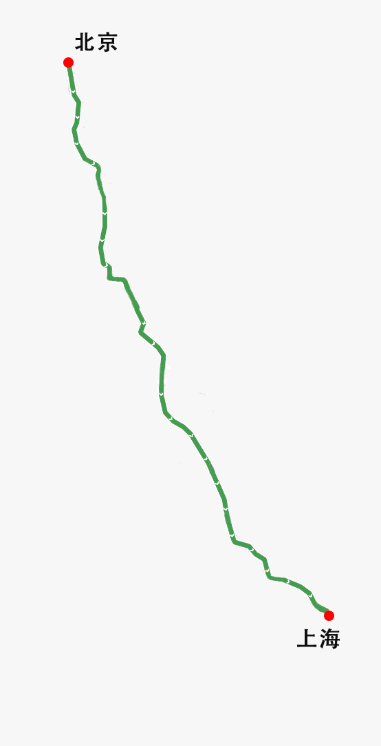
情境导入
北京到上海的距离大约是1200千米，可是一只蚂蚁从北京到上海只用了5秒。这是为什么呢？
蚂蚁是在地图上从北京爬到上海的，是图上距离。
www.youyi100.com

Slide 3
探究新知
阅读教材第51页上面的内容。
什么叫比例尺？
一幅图的图上距离和实际距离的比，叫作这幅图的比例尺。
www.youyi100.com
图上距离∶实际距离＝比例尺
或

Slide 4
比例尺1∶100表示什么意思？
（1）图上距离与实际距离的比（ ）。
1∶100
1
（2）图上距离是实际距离的（ ）。
100
（3）实际距离是图上距离的（ ）。
100倍
www.youyi100.com
（4）图上的1cm相当于实际的（ ）cm或（ ）m。
100
1
你还见过其他形式的比例尺吗？

Slide 5

例如，一幅中国地图的比例尺是1∶100000000，这是数值比例尺，有时也写成 。
1
100000000
一幅北京地图的比例尺是这样表示的： ，这是线段比例尺，表示地图上1cm的距离相当于地面上50km的实际距离。

Slide 6

你能把上面的线段比例尺改成数值比例尺吗？
图上距离∶实际距离
＝1cm∶50km
＝1cm∶5000000cm
＝1∶5000000
把线段比例尺改写成数值比例尺的关键是比的前项和后项单位要统一。
提示：

Slide 7

想一想
一幅零件图纸的比例尺是2∶1，你知道它表示什么吗？
图上2cm表示实际1cm。

Slide 8
1∶100
1∶5000000
2∶1
这些比例尺有什么相同和不同的地方？

Slide 9
在绘制比较精细的零件图时，经常需要把零件的尺寸按一定的比放大。
为了计算方便，一般把比例尺写成前项或后项是1的形式。

Slide 10

两地之间的实际距离是120km，在一幅地图上量得两地的图上距离是2.4cm。这幅地图的比例尺是多少？
1
图上距离∶实际距离＝比例尺
120km＝12000000cm
2.4∶12000000＝1∶5000000
答：这幅地图的比例尺是1∶5000000。

Slide 11
巩固运用
（教材P52中间 做一做）
1. 一个圆柱形零件的高是5mm，在图纸上的高是
2cm。这幅图纸的比例尺是多少？
图上距离∶实际距离＝比例尺
2cm＝20mm
www.youyi100.com
20∶5＝4∶1
答：这幅图纸的比例尺是4∶1。

Slide 12
（教材P54 练习十T1）
2.一幅地图的比例尺是1∶30000000，你能用线段比例尺表示出来吗？
30000000cm＝300km
0
300km
www.youyi100.com

Slide 13
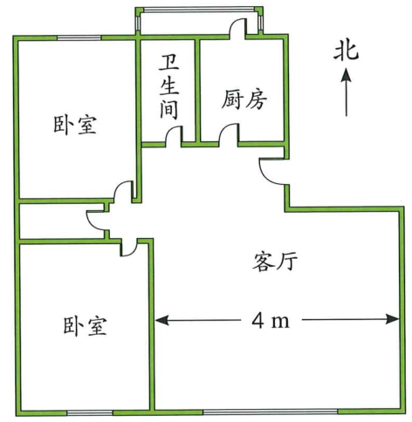
（教材P54 练习十T2）
3.一套房子的客厅东西方向长6m，在图纸上的长度是4cm。这幅图纸的比例尺是多少？
图上距离∶实际距离＝比例尺
6m＝600cm
4∶600＝1∶150
答：这幅图纸的比例尺是1∶150。
6m

Slide 14

课堂总结
通过这节课的学习，你有什么收获?
www.youyi100.com

Slide 15
课后作业
1.从课后习题中选取；
2.完成本课时的习题。
www.youyi100.com

